Slide 1

Python大作业展示
Fake news detection
姓名：袁铭泽 专业：信息安全

Slide 2
项目说明
问题描述
数据处理
方法选择
目 录
传统方法
Contens
深度学习方法
指标分析
是否平衡真假数据指标对比
Loss曲线分析拟合效果

Slide 3


项目说明
问题描述
数据处理

Slide 4

项目说明—>问题描述
微信上有许多新闻，这些新闻有真有假。通过 Python 建立模型，用给定的 train 集(包含一系列真假新闻)训练模型，再用 test 集检测模型，模型判断新闻真伪， 与真实真伪值作对比，得到一系列指标，从而判断模型的优良。本实验将从传统 方法和深度学习方法两方面进行实现。

Slide 5
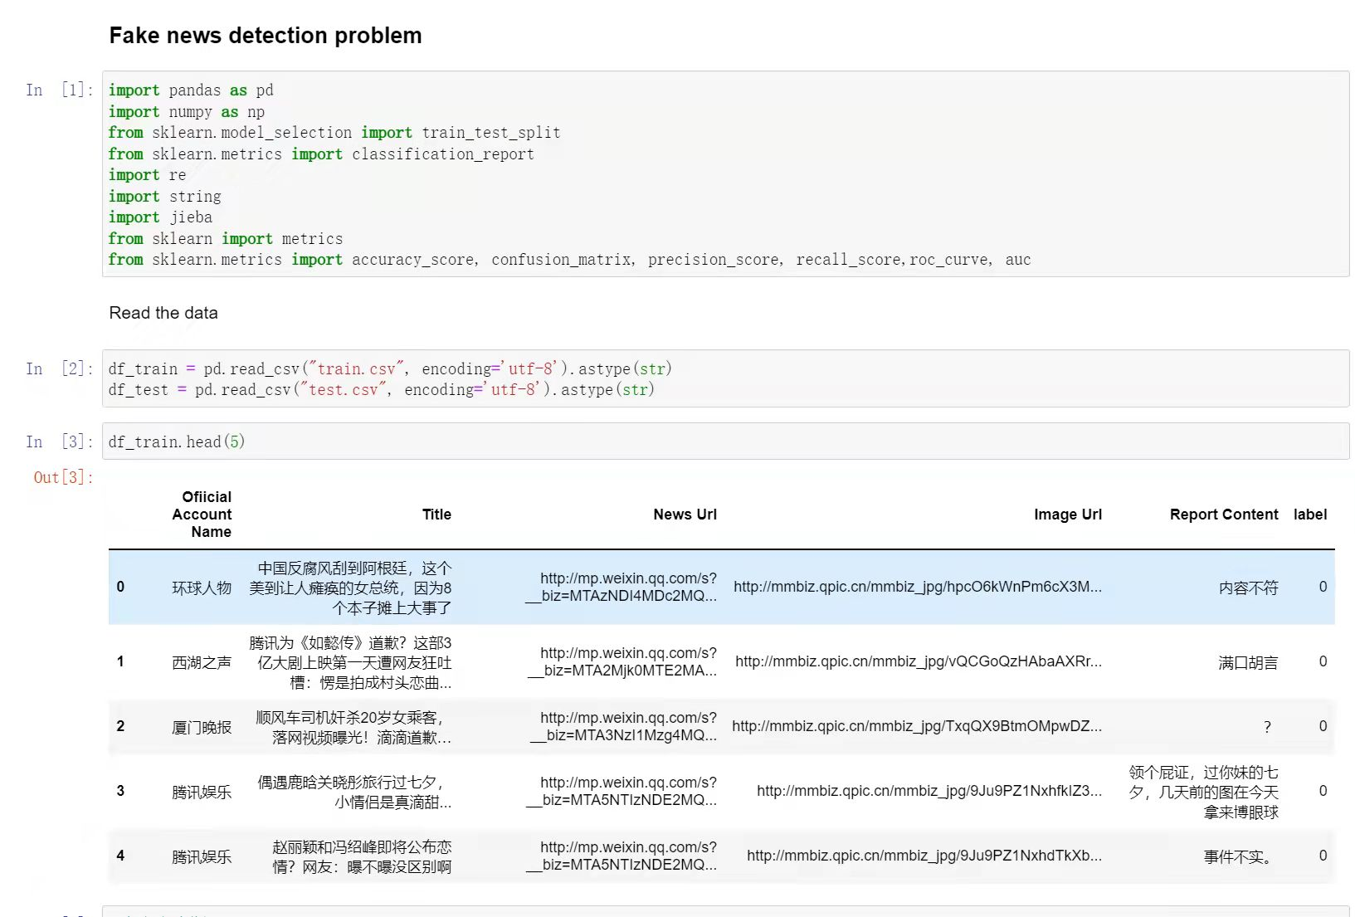
项目说明—>数据处理
数据读取
先导出各种包，按照 utf-8 编码的方式来读取数据，且以字符串形式读取。（后面会将 label 转为数字以便后续操作） 查看 train 集的前 5 条新闻。

Slide 6
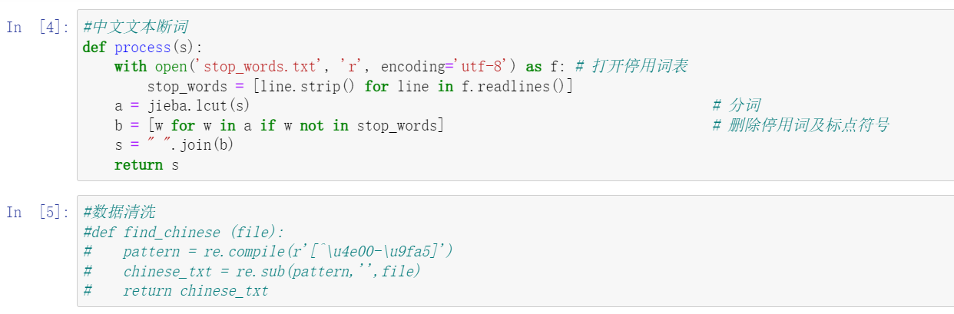
项目说明—>数据处理
文本断词
下载中文常用停用词表，用 jieba 分词，删除停用词。 尝试 re 正则匹配中文字符（即只留下中文字符，其余删除），但经后续检验，模型训练效果不好，故将其注释掉。

Slide 7
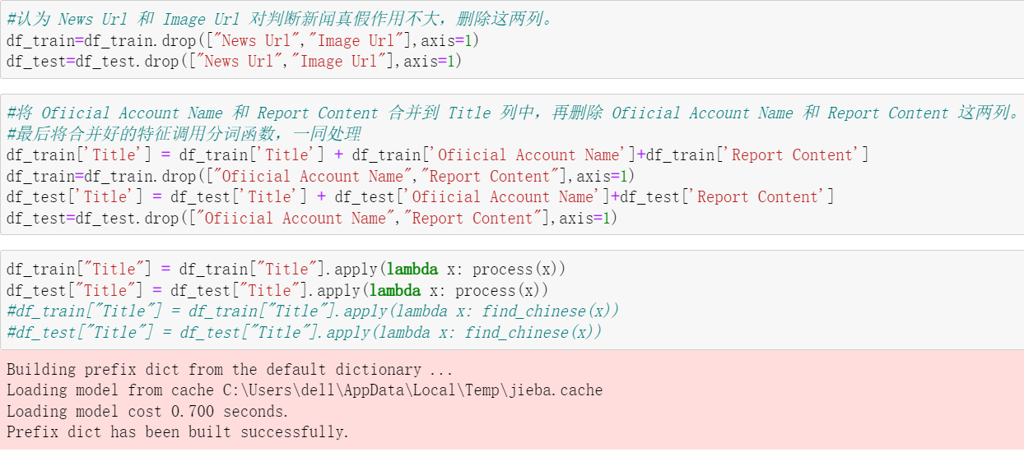
项目说明—>数据处理
数据合并和删除
认为 News Url 和 Image Url 对判断新闻真假作用不大，删除这两列。将 Ofiicial Account Name 和 Report Content 合并到 Title 列中，将其一并作为特征加入 TF-IDF 计算，再删除 Ofiicial Account Name 和 Report Content 这两列。最后将合并好的特征调用分词函数，一同处理。

Slide 8
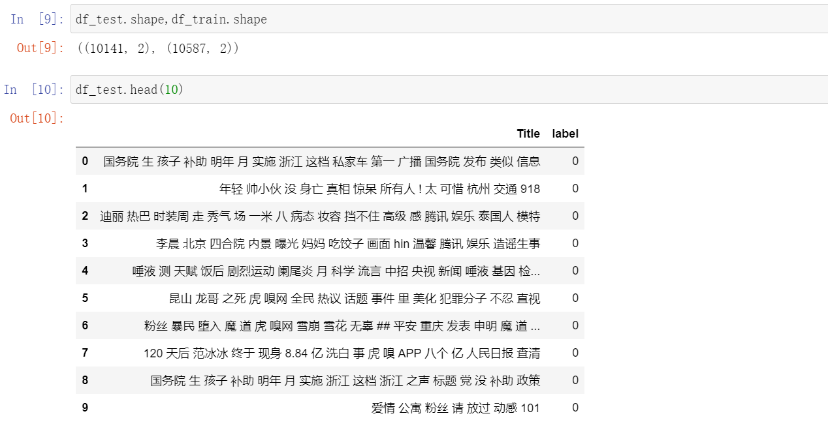
项目说明—>数据处理
处理效果如下：

Slide 9
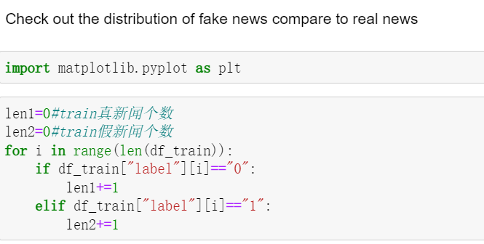
项目说明—>数据处理
过采样处理真假数据不平衡
查看train集中真假数据的分布

Slide 10
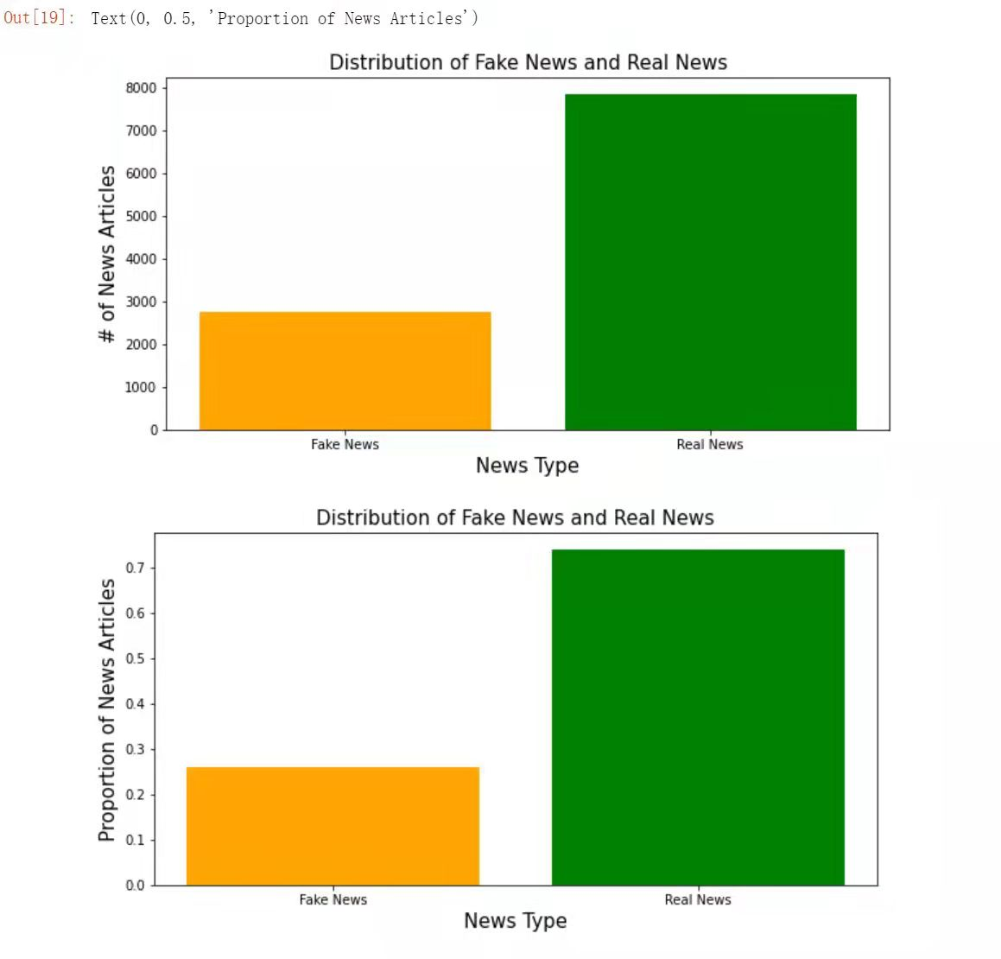
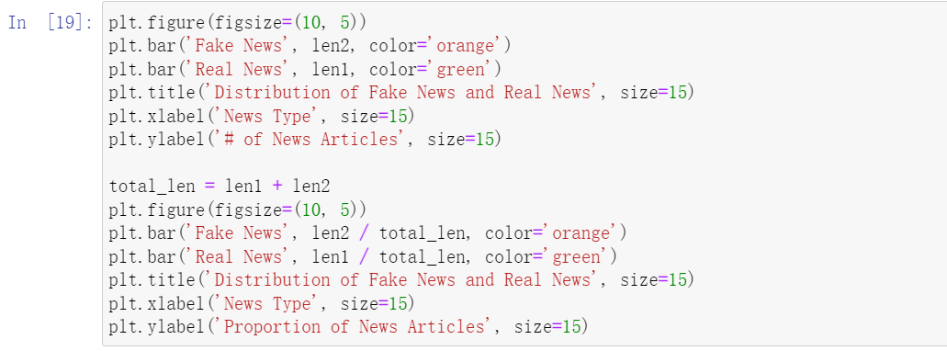
项目说明—>数据处理
过采样处理真假数据不平衡
可以看到真假数据数量不太平衡，处理方法有过采样和欠采样，以及用多个分类器进行分类。由于 fake news 数量较少，这里采取过采样。后续使用多个分类器。
画出柱状图

Slide 11
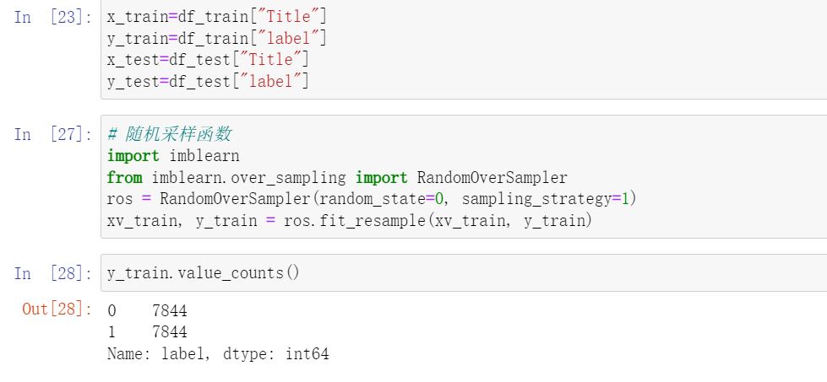
项目说明—>数据处理
实际上没有为模型引入更多数据，过分强调数据，会放大噪音对模型的影响。模型学习到的信息过于特别而不够泛化。
过采样处理真假数据不平衡
使用的是朴素随机过采样，优点是简单，缺点是过采样后的数据集会反复出现一些样本，可能产生过拟合现象。但在本实验后续的loss函数图中可以看到，由于真假数据相差不是很大，几乎不存在过拟合现象。
实现了真假数据平衡。后面数据对比可发现，此步骤对各参数提升有一定作用，但影响不大。

Slide 12
方法选择
传统方法
深度学习方法

Slide 13
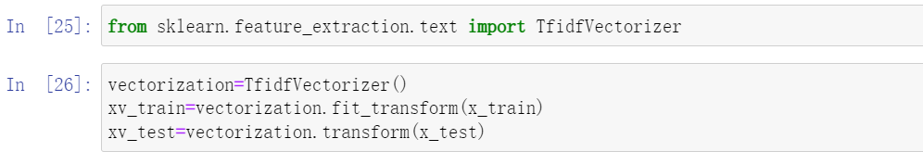
方法选择—>传统方法
特征构建
TfidfVectorizer可以把原始文本内容变换为以 TF-IDF 组成的特征矩阵。
TF-词频，IDF-逆文档频率。TF-IDF = TF * IDF。
在训练集上调用 fit_transform()，先拟合数据，然后转化它将其转化为标准形式。 测试集调用 transform(), 因为通过训练集我们已经找到了转换规则，可以直接将其运用到测试集上。所以在测试集上的处理，我们只需要标准化数据而不需要再次拟合数据。

Slide 14
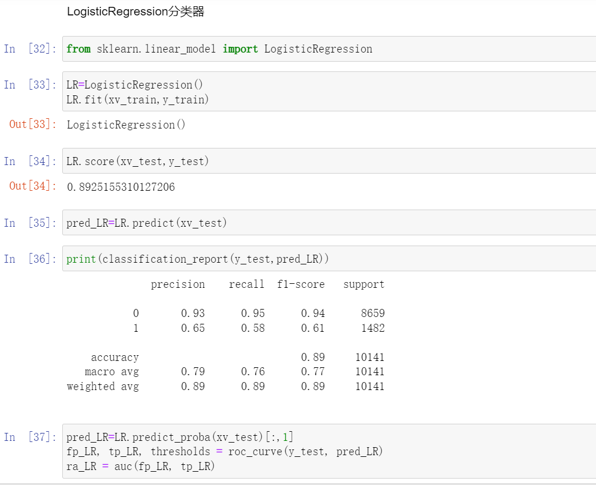
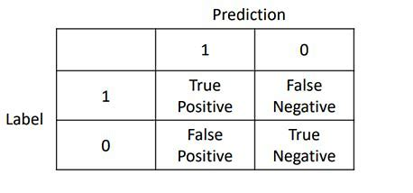
方法选择—>传统方法
分类器（共五个）
LogisticRegression
逻辑回归
精度=正确预测的个数(TP)/被预测正确的个数(TP+FP)
召回率=正确预测的个数(TP)/预测个数(TP+FN)；
f1 = 2*精度*召回率/(精度+召回率)；
当前行的类别在测试数据中的样本总量
fit(xv_train,y_train)对数据进行回归预测；score :评价模型，逻辑回归模型返回平均准确度，用测试数据检验已建立的模型好不好；predict()预测方法，返回 xv_test 的预测值。
=TP+TN/TP+TN+FP+FN
未加权的平均值
加权的平均值

Slide 15
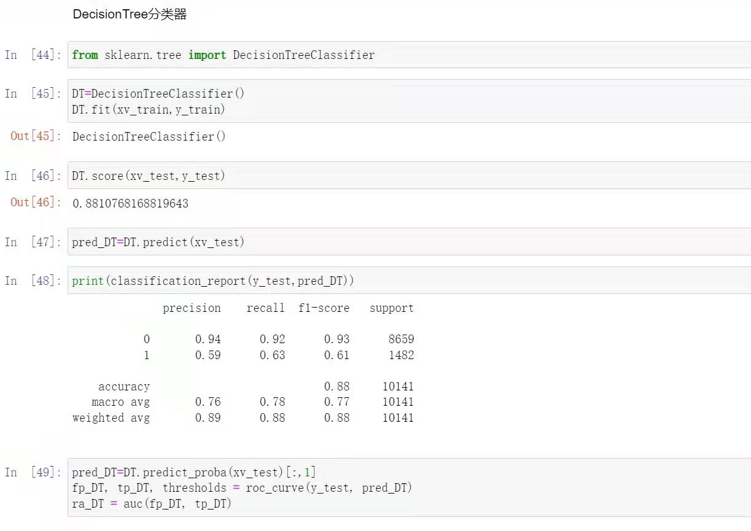
方法选择—>传统方法
分类器
DecisionTree决策树
使用 roc_auc_score()的时候，输入为真实标签与预测概率，如果输入为预测标签，得到的结果会变差，所以提前将预测标签用 predict_proba 函数改为预测概率。roc_curve 得到混淆矩阵中的 FP 和 TP 的值，auc 函数计算 auc 值（即 ROC 曲线下的面积。

Slide 16
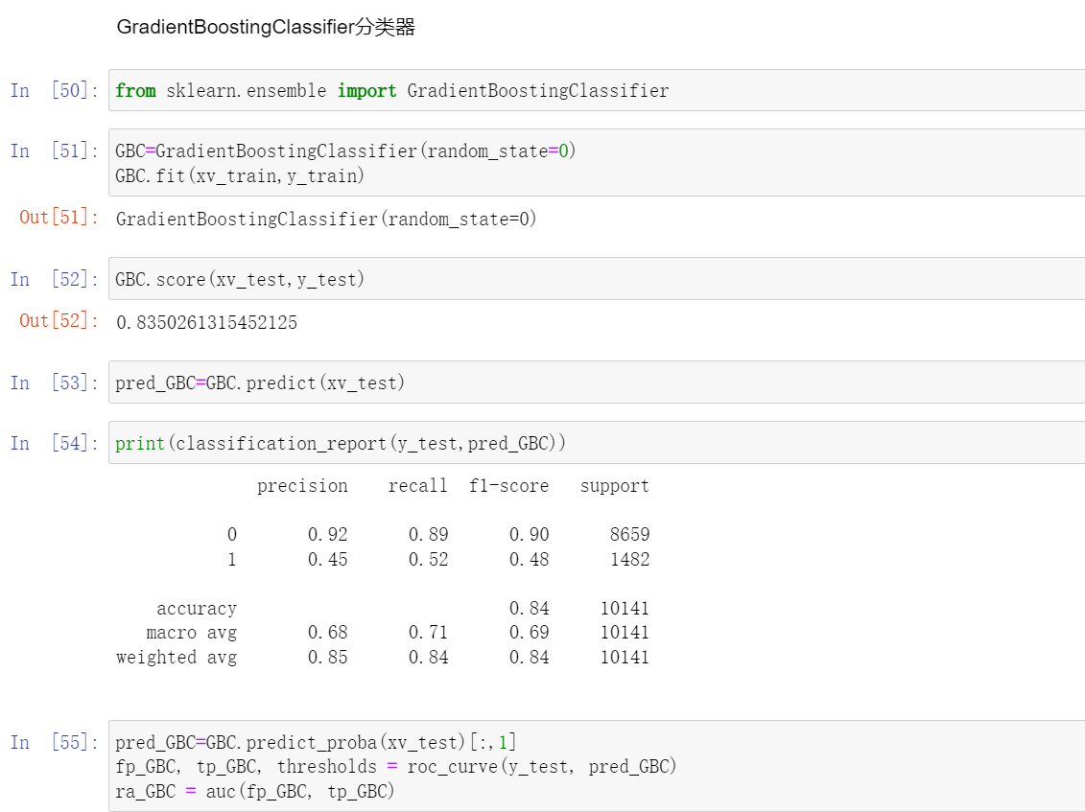
方法选择—>传统方法
分类器
GradientBoosting
梯度提升

Slide 17
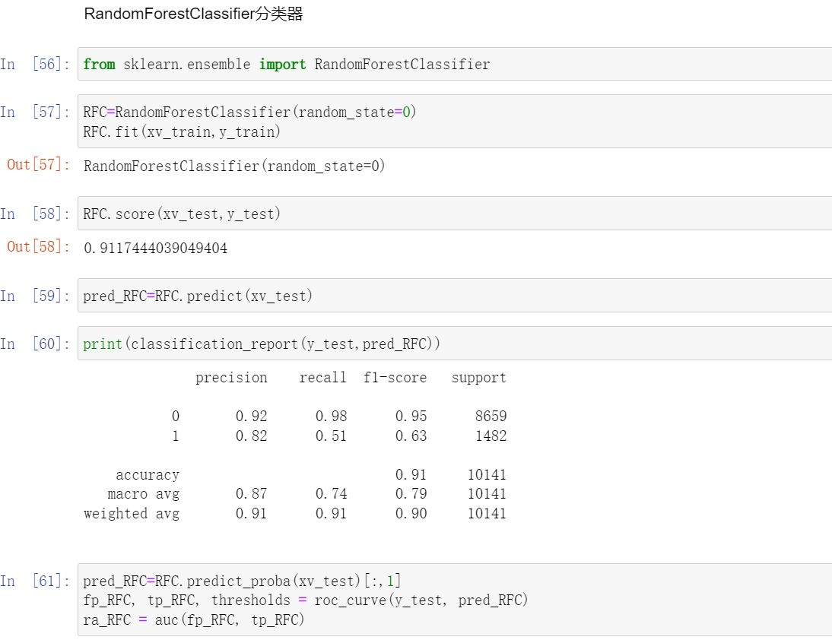
方法选择—>传统方法
分类器
RandomForest
随机森林

Slide 18
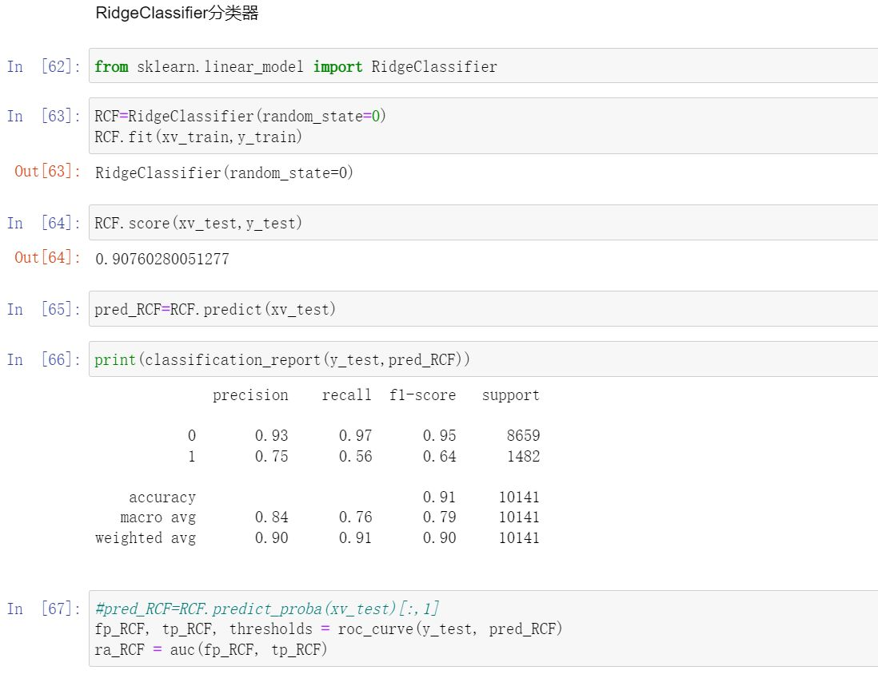
方法选择—>传统方法
分类器
RidgeRegression
岭回归

Slide 19
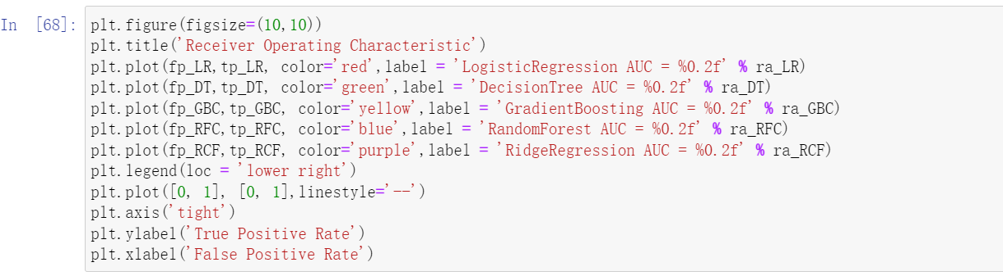
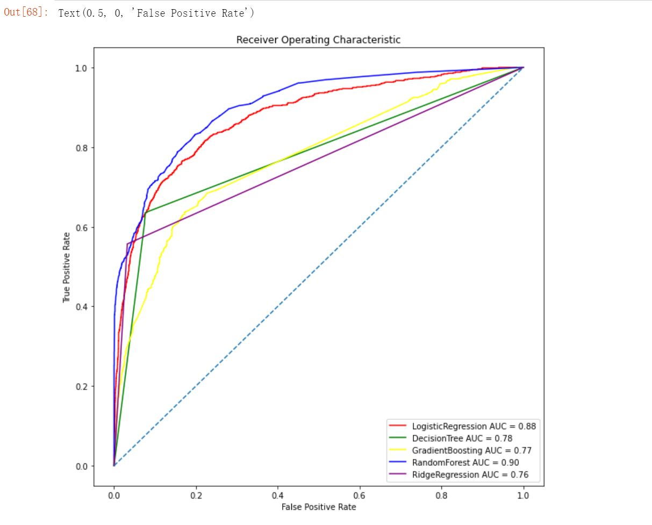
方法选择—>传统方法
ROC曲线
ROC 曲线可以查出一个分类器在某个阈值时对样本的识别能力。ROC 曲线越是靠近 左上角，试验的 TPR 越高和 FPR 越低，即灵敏度越高，误判率越低，则诊断方法的性能越好。
其中纵轴 True Positive Rate = TP/(TP + FN) 横轴 False Positive Rate = FP/(FP + TN) 图中可以看出，在此实验中，随机森林的性能最好，性能最差的是岭回归。

Slide 20
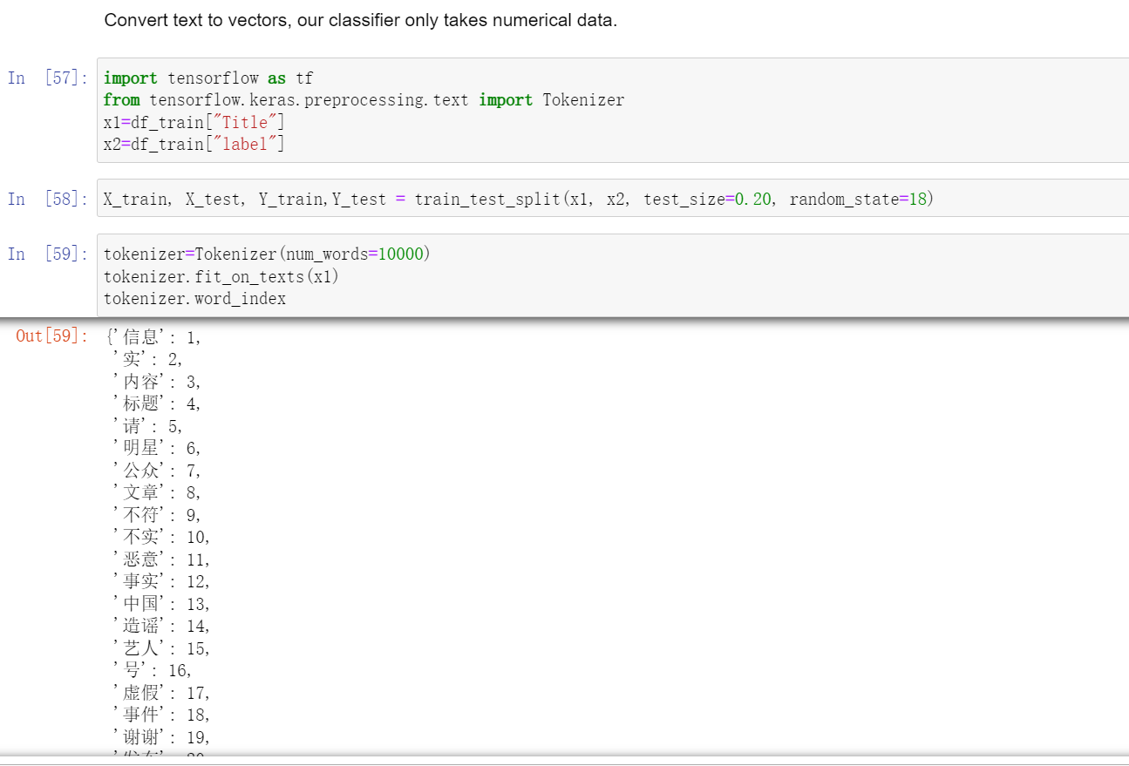
方法选择—>深度学习方法
处理数据
首先，将中文文本数据转换为数字。有很多方法，前面的 TF-IDF 就是其中一种方法。这里换一种方法：使用 Tokenizer 按照分词出现的次数排序建立字典， 排序前 10000 的列入字典中。

Slide 21
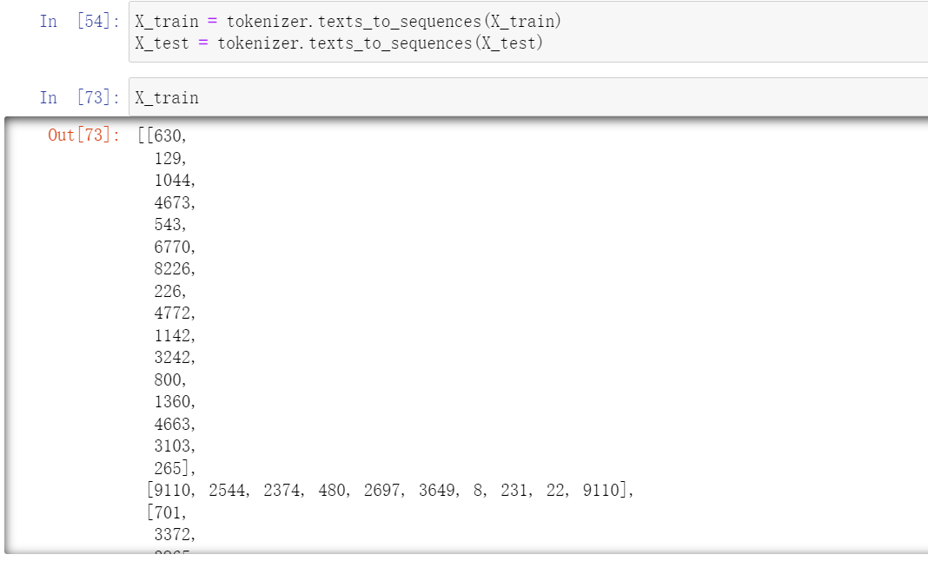
方法选择—>深度学习方法
处理数据
再将其转化为列表，这样就得到数字信息了。

Slide 22
方法选择—>深度学习方法
处理数据
再统一长度，保证每个文本都是同样的长度，避免不必要的错误。

Slide 23
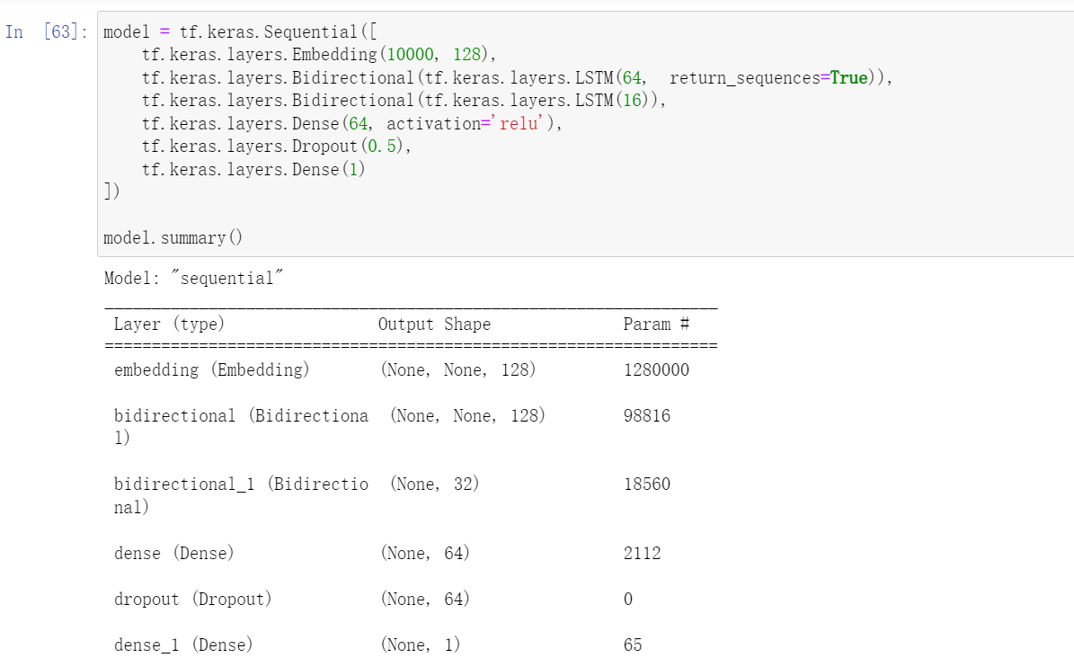
方法选择—>深度学习方法
搭建RNN
tf.keras 可以快速搭建神经网络模型。Sequential()可以认为是一种容器，这个容器封装了一个神经网络结构。在 Sequential() 中描述每一层的网络结构。
Embedding 嵌入层将数字列表转化为向量列表
实现RNN类型神经网络的双向构造
防止过拟合
全连接层

Slide 24
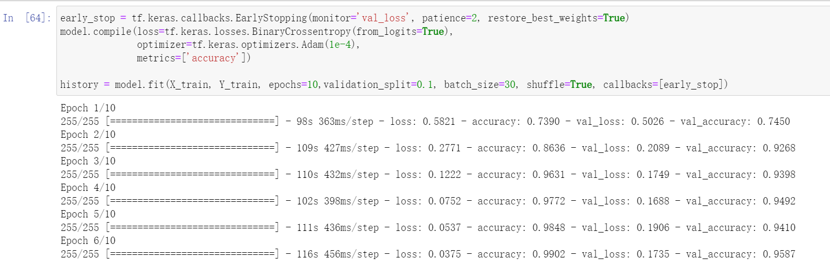
方法选择—>深度学习方法
对于设置的 monitor，可以忍受在多少个 epoch 内没有改进，不宜设置过小，防止因为前期抖动导致过早停止训练，也不宜设置的过大
当发生 EarlyStopping 时，模型的参数未必是最优的，将其设置为 True，则自动查找最优的 monitor 指标时的模型参数。
EarlyStopping 当监测数量停止改善时停止训练
要监测的数据是 val_loss 验证集的损失函数（误差）
模型训练
网络模型搭建完后，需要对网络的学习过程进行配置
执行训练过程，每一批 batch 的大小为 30，迭代次数 epochs 为 10，从测试集中划分 90%给训练集。

Slide 25
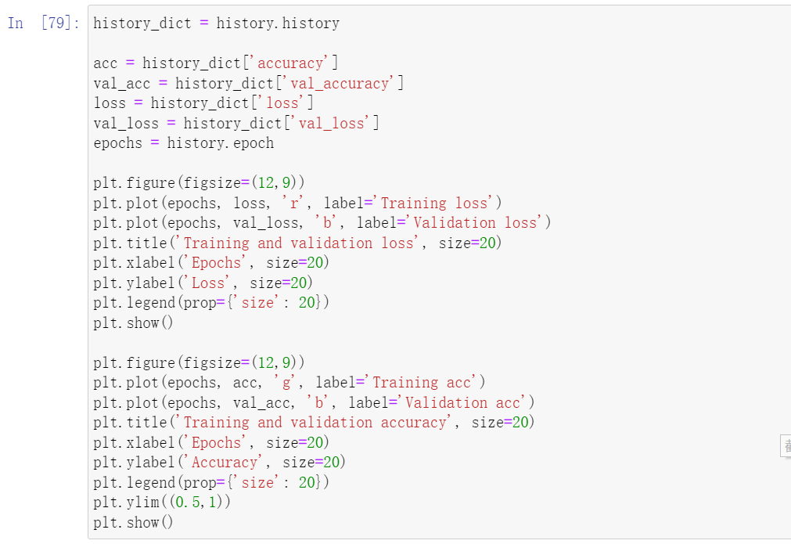
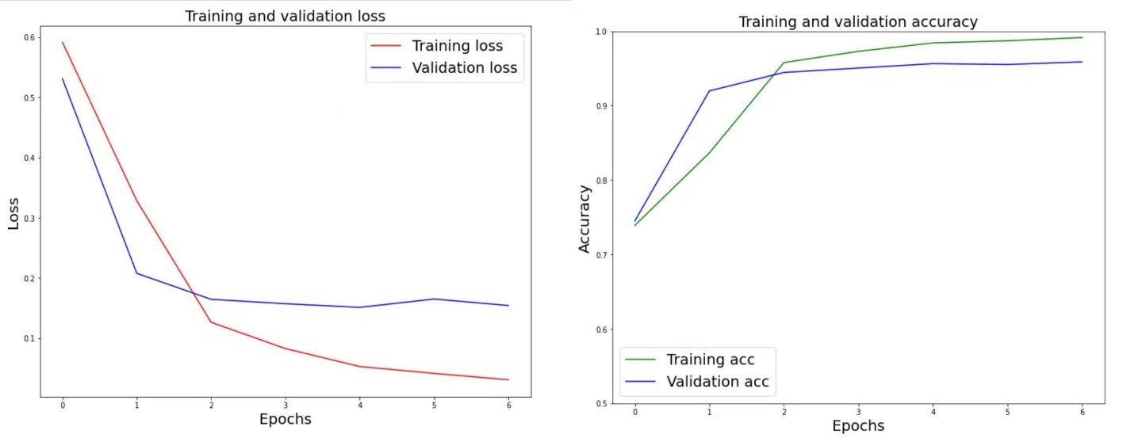
方法选择—>深度学习方法
fit 函数返回 History 对象，调出 history 中记录的各指标画出 loss 函数和 accuracy 函数。
loss 和 accuracy 曲线

Slide 26
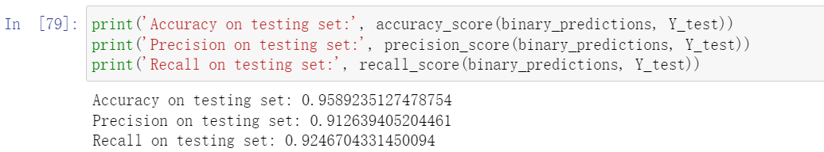
方法选择—>深度学习方法
loss 和 accuracy 曲线
也能看到深度学习的各指标是较好的：

Slide 27
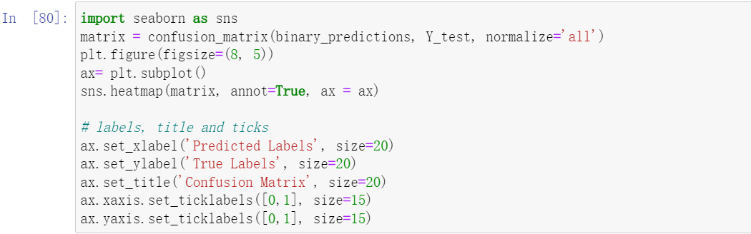
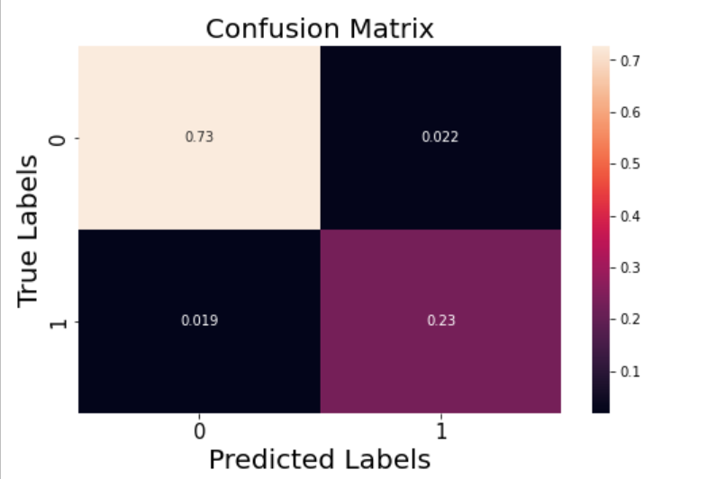
方法选择—>深度学习方法
混淆矩阵绘图
这里矩阵各块显示的是概率

Slide 28
指标分析
是否平衡真假数据指标对比
Loss曲线分析拟合效果

Slide 29
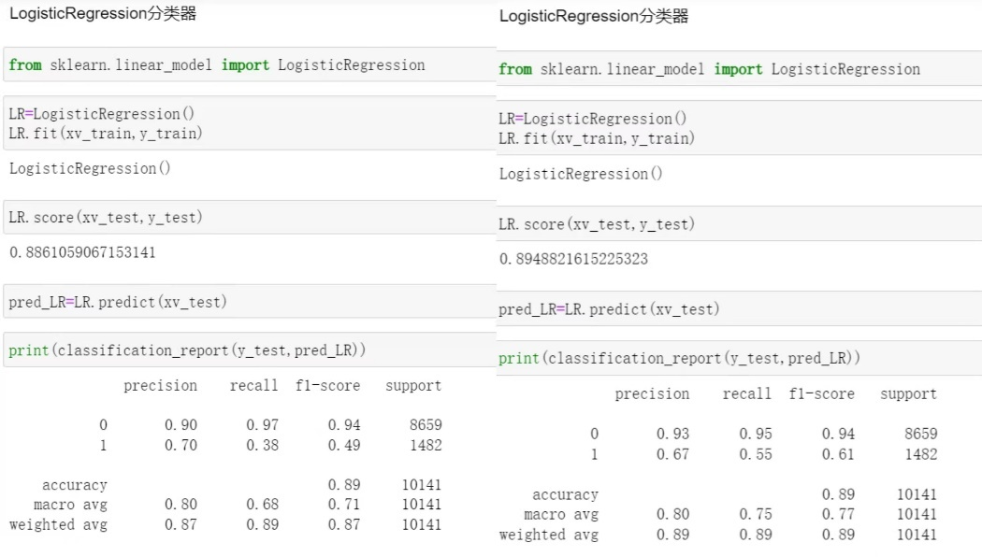
指标分析—>是否平衡真假数据指标对比
左面数据为平衡前，右面数据为平衡后。可以看到各指标略有提升，但总体差距不大。 其他分类器效果类似。

Slide 30
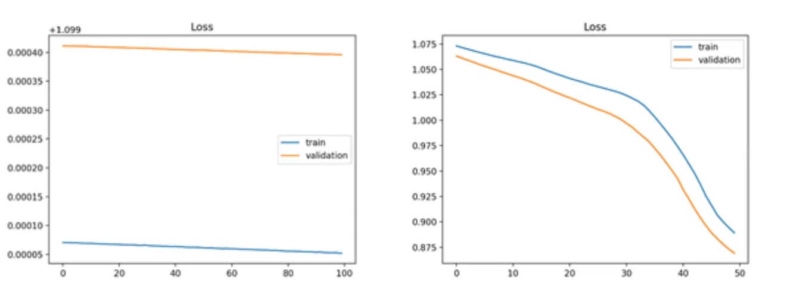
指标分析—>Loss曲线分析拟合效果
（1）当模型欠拟合时，loss 函数表现为如下。左图 training loss 下降的非常平缓以至于好像都没有下降，这说明模型没有从训练集学到什么东西。 右图特点是在训练结束时候 training loss 还在继续下降，这说明还有学习空间， 模型还没来得及学就结束了。

Slide 31
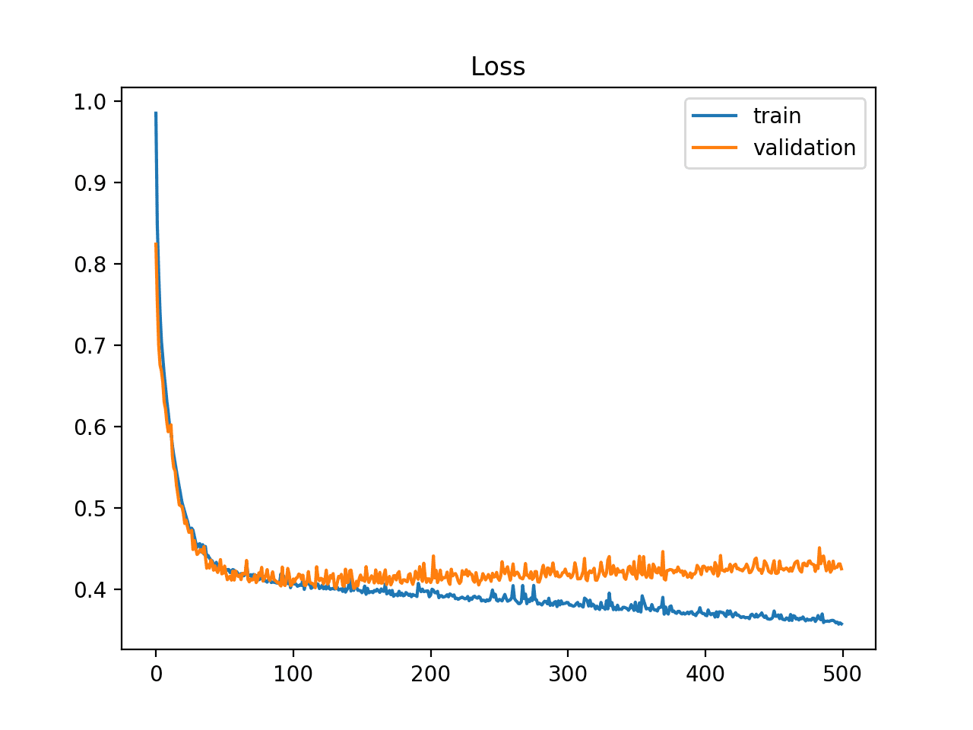
指标分析—>Loss曲线分析拟合效果
（2）当模型过拟合时，loss 函数表现为下图。模型把训练集学的有点过了，以致于把一些噪音和随机波动也学进来了。过拟合有时候是因为训练太久造成的。 training loss 一直在不断地下降，而 validation loss 在某个点开始不再下降反而开始上升了，这就说明我们应该在这个拐点处停止训练。

Slide 32
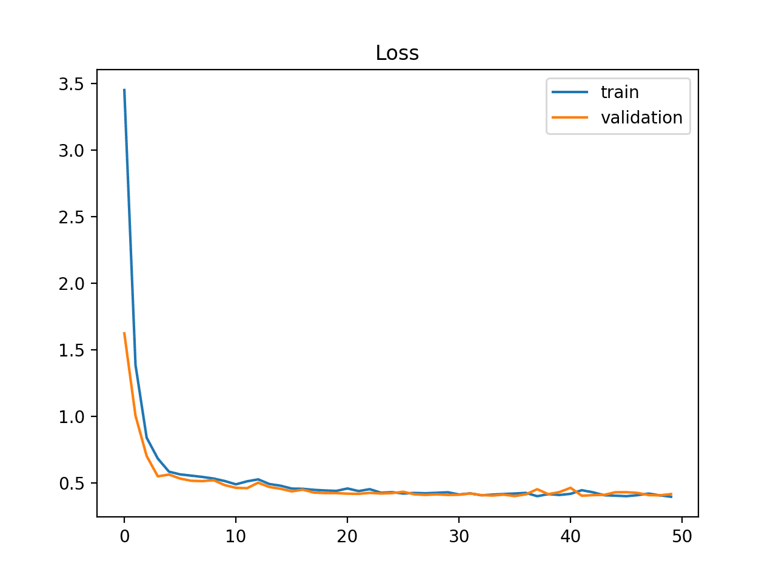
指标分析—>Loss曲线分析拟合效果
（3）当模型完美拟合时，特点是 training loss 和 validation loss 都已经收敛并且之间相差很小。

Slide 33
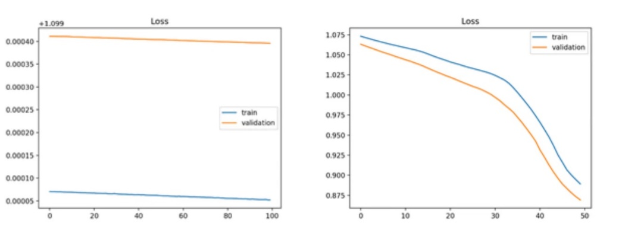
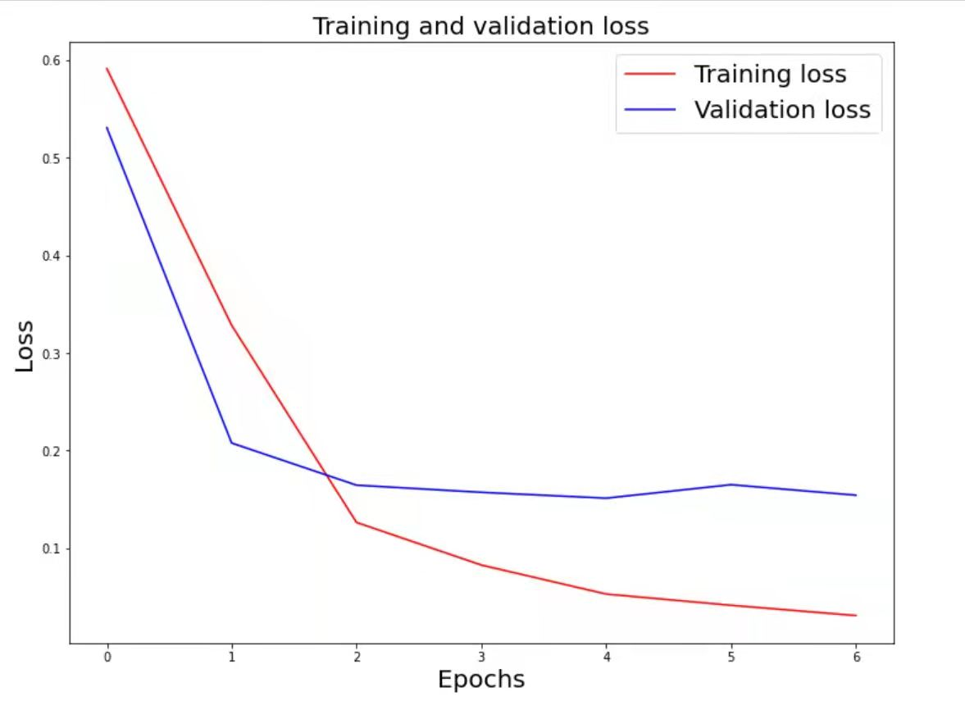
指标分析—>Loss曲线分析拟合效果
可以看到我们的函数training loss 和 validation loss 相差虽然不是很小，不能算是完美的拟合，但也几乎不存在过拟合和欠拟合等问题，总体上拟合状态较好

Slide 34
THANKS!
Python大作业展示
姓名：袁铭泽 专业：信息安全

